Slide 1
স্বাগতম

Slide 2
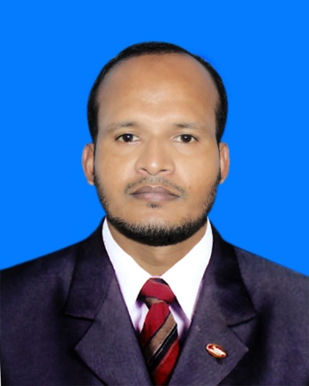
শিক্ষক পরিচিতি
মোঃ আরিফ হোসাইন
(সহকারী শিক্ষক) ব্যবসায় শিক্ষা
ক্যান্টনমেন্ট হাই স্কুল, যশোর
Mob:01911-445084
Email: arifbdfinance@gmail.com

Slide 3
পাঠ পরিচিতি
বিষয়: হিসাববিজ্ঞান
শ্রেণি: নবম
বিষয়বস্তু: (লেনদেন)দ্বিতীয় অধ্যায়
আজকের পাঠ: লেনদেনের ধারনা ও প্রকৃতি
সময়: ৫০ মিনিট

Slide 4
শিখনফল
লেনদেন কি তা বলতে পারবে।
লেনদেন ও ঘটনা কি বলতে পারবে।
লেনদেনের প্রকৃতি শনাক্ত করতে পারবে।
লেনদেনের প্রকৃতি ব্যাখ্যা করতে পারবে।

Slide 5
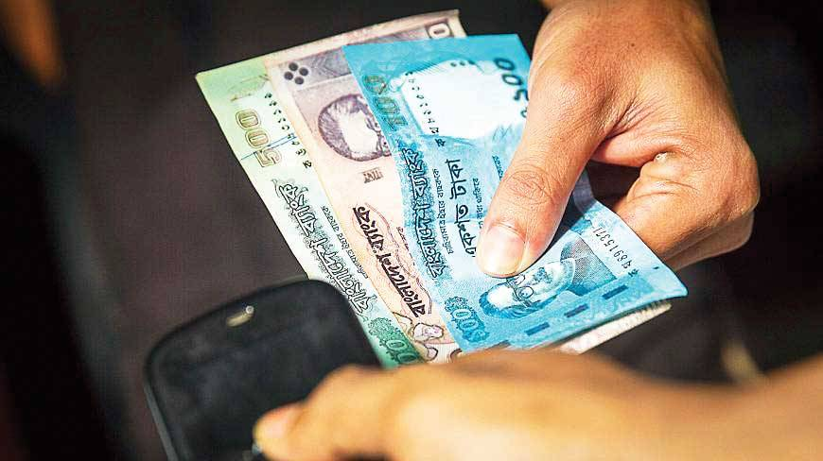

Slide 6
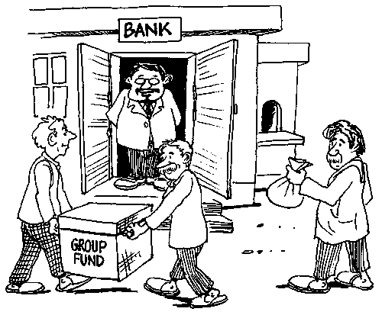
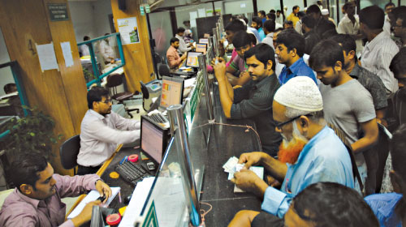
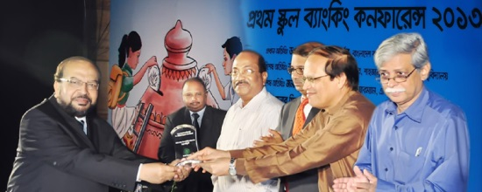
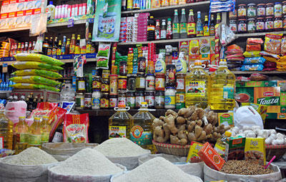

Slide 7
লেনদেন ও তার প্রকৃতি

Slide 8
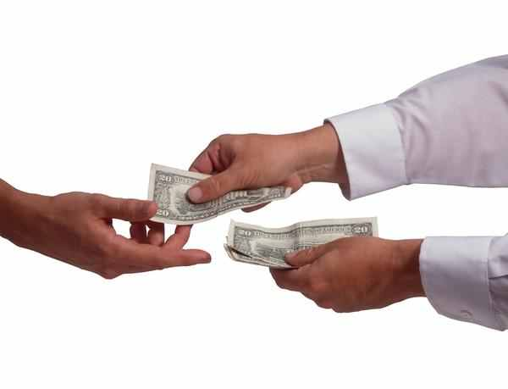
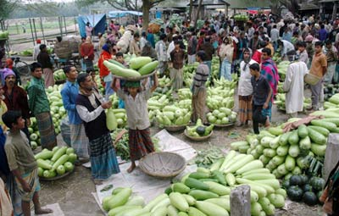
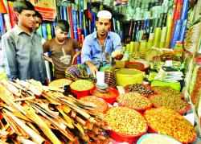

Slide 9
একক কাজ
লেনদেন কি তা বল।
“দ্রব্য সামগ্রী ও সেবা কর্মের বিনিময়ের ফলে কোন ব্যক্তি, প্রতিষ্ঠানের বা ব্যবসায়ের আর্থিক অবস্থানের পরিবর্তন ঘটাকে লেনদেন বোঝয়।”

Slide 10
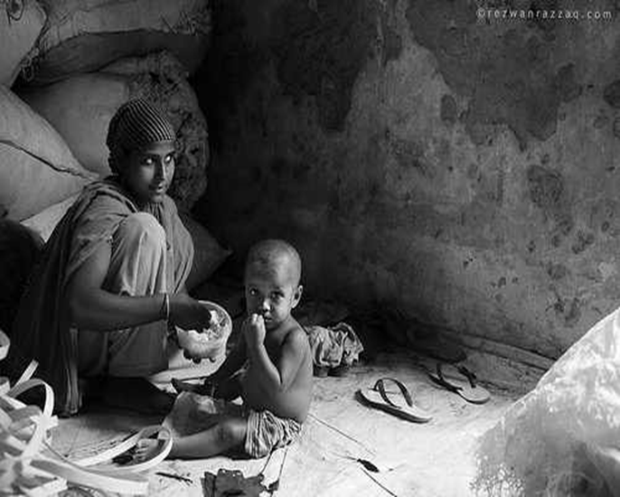
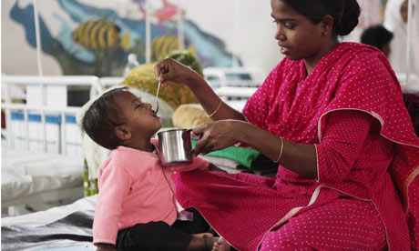

Slide 11
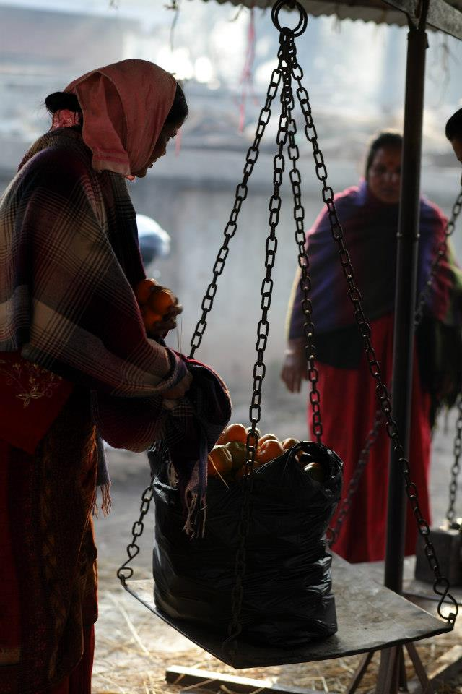
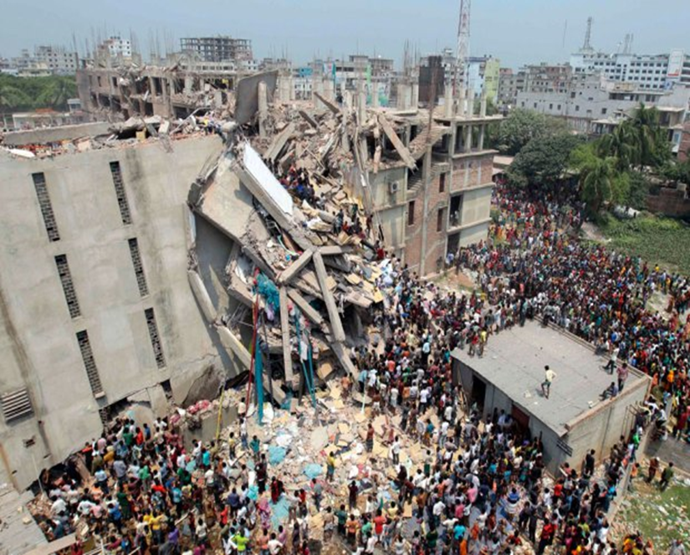

Slide 12
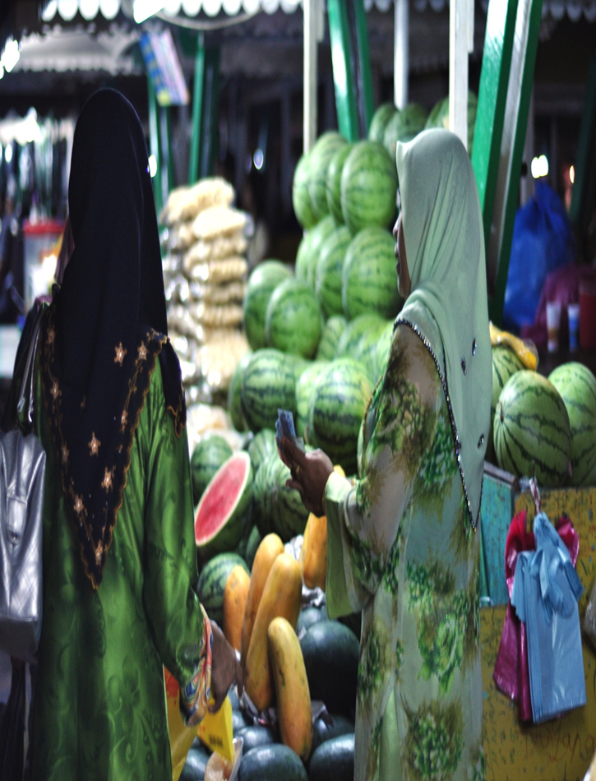
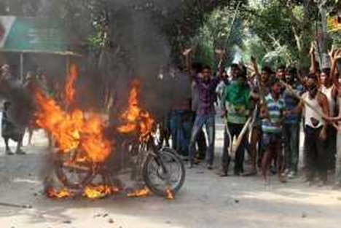
লেনদেন
এটা লেনদেন নয় (ঘটনা)

Slide 13
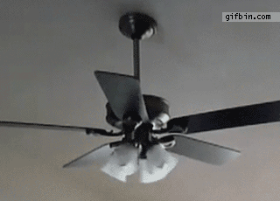
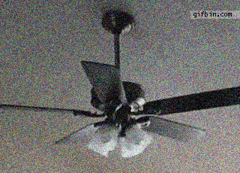
মূল্য-২৫০০
মূল্য-১৫০০
অদৃশ্য মান লেনদেন

Slide 14
দলীয় কাজ:
লেনদেনের বৈশিষ্ট্য ব্যাখ্যা কর।

Slide 15
লেনদেনের
বৌশিষ্ট
আর্থিক অবস্থার পরিবর্তন
স্বয়ংসম্পূর্ণ
দু’টি পক্ষ
অর্থের অংকে পরিমাপযোগ্য
অদৃশ্যমান

Slide 16
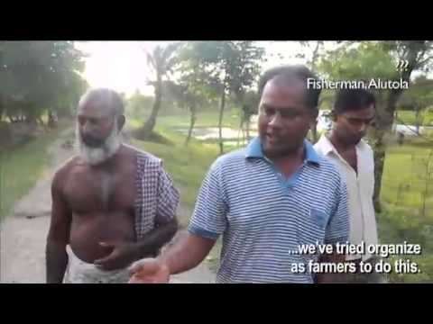
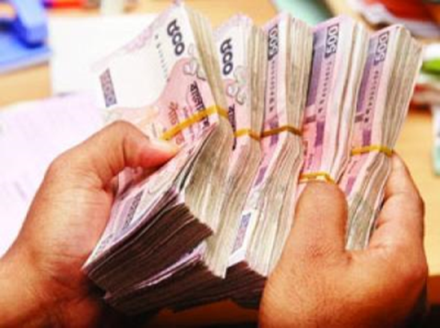

Slide 17
মূল্যায়ন
লেনদেনের সাথে কয়টি পক্ষ জড়িত?
লেনদেন কোথায় কোথায় সংঘটিত হতেপারে ?
লেনদেনের ফলে আর্থিক অবস্থার কি ঘটে?

Slide 18
বাড়ীর কাজ

Slide 19
ধন্যবাদ

